Slide 1

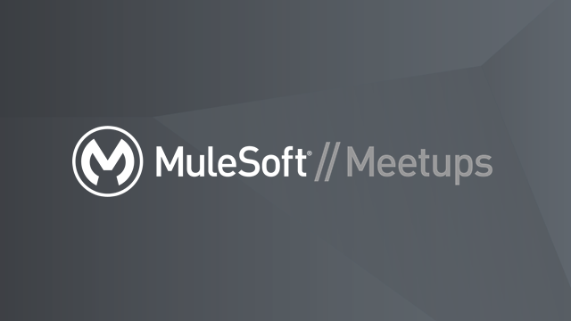

27 Septiembre 2022
#VLCMuleSoftMeetup 08

Slide 2
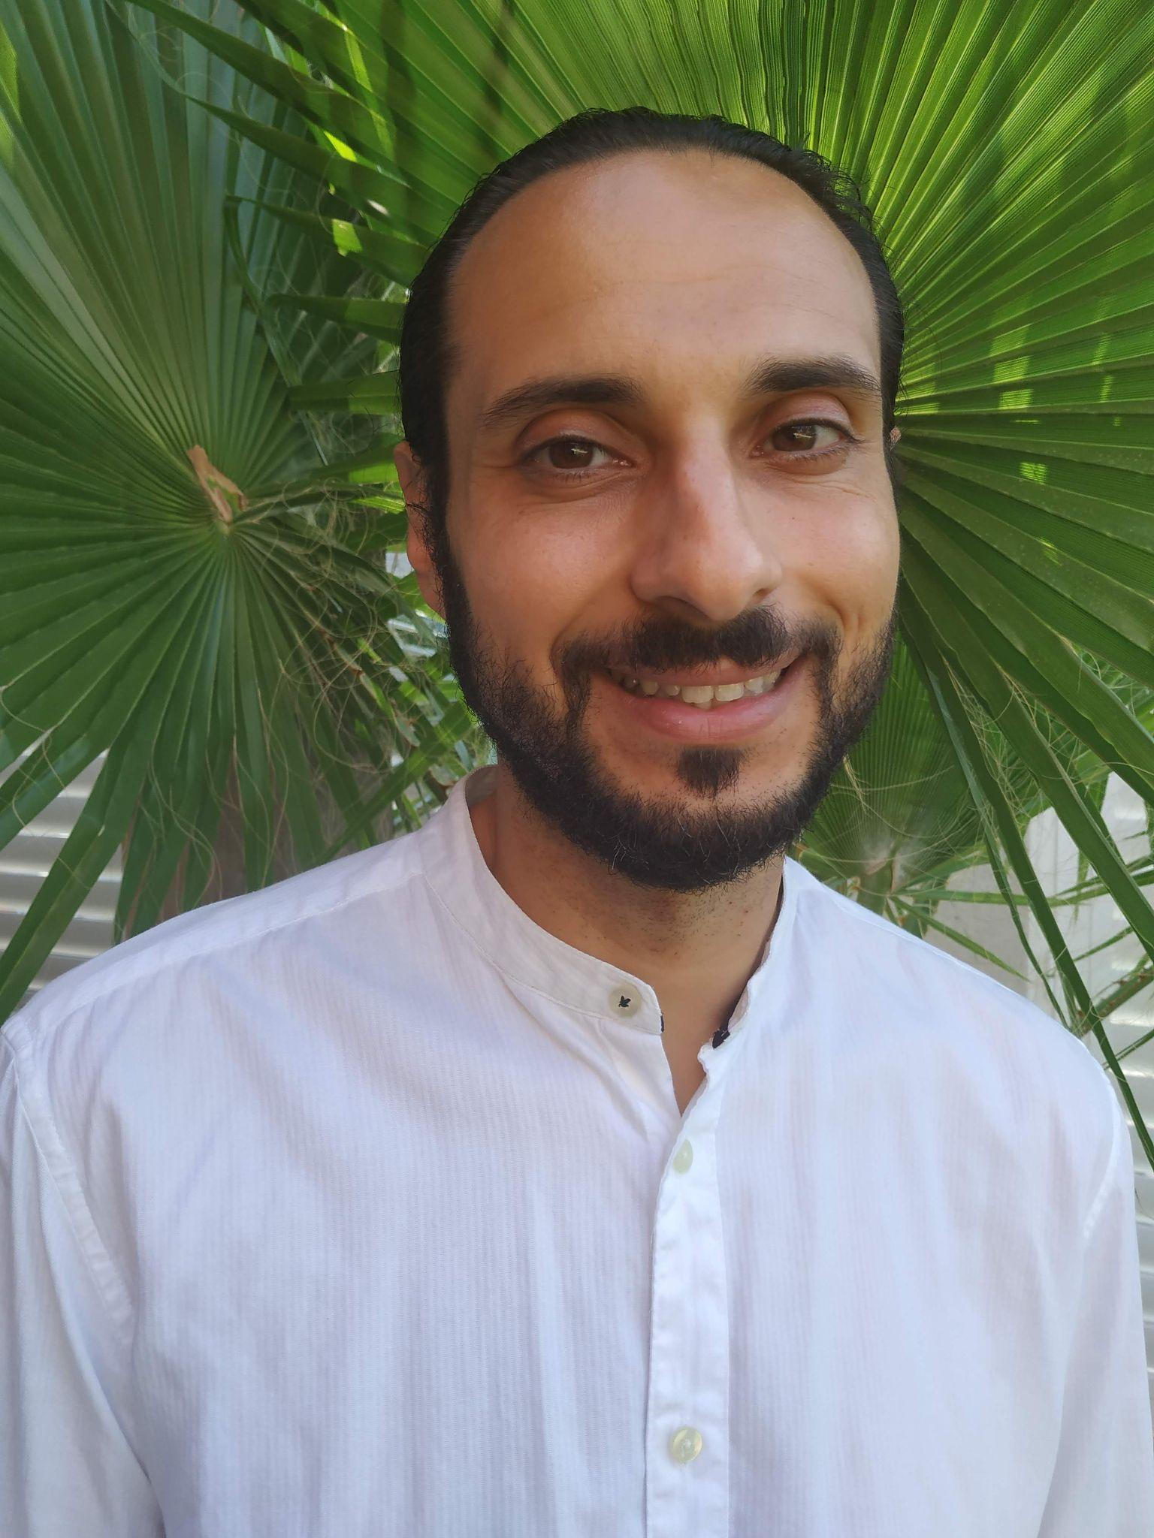
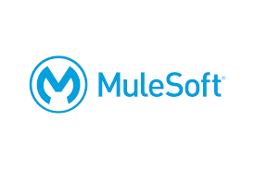
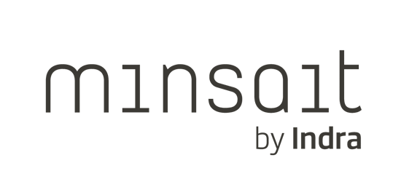
https://linktr.ee/anmarpei
Project Manager @ Minsait, an Indra Company,
focalizado en APIficación e Integraciones
MuleSoft Meetup Leader / Speaker - Valencia
27 Septiembre 2022
#VLCMuleSoftMeetup 08

Slide 3
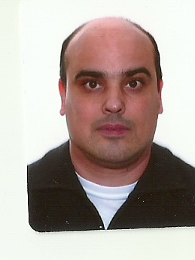

https://www.linkedin.com/in/david-viana-saiz-45285931/
Arquitecto integraciones @ Encamina,
focalizado en APIficación e Integraciones
27 Septiembre 2022
#VLCMuleSoftMeetup 08

Slide 4
Más limpio que una patena
Best practices, sonar QB, estandarización de APIs open APIs TMForum
Charla acerca de cómo enfocar la estandarización de las APIs y cumplir las “best practices”.

Slide 5
Charla #1 : Código limpio y manteniendo estándares de mercado, como TM Forum
Best practices, sonar QB, estandarización de APIs open APIs TMForum
Charla acerca de cómo enfocar la estandarización de las APIs y cumplir las “best practices”.

Slide 6
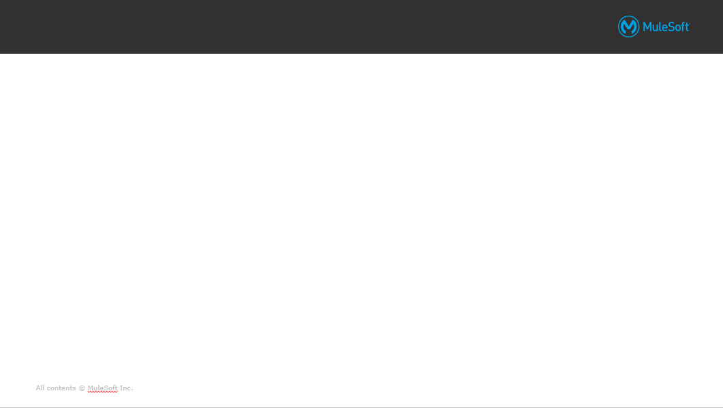

TMFORUM
Una alianza de más de 850 empresas globales que trabajan juntas para derribar las barreras tecnológicas y culturales entre los proveedores de servicios digitales, los proveedores de tecnología, las consultorías y los integradores de sistemas.
Lidera la colaboración entre CSP, proveedores de tecnología, consultoría e integradores de sistema para resolver los problemas colectivos de la transformación digital.
Gestiona el viaje a la Transformación Digital
Resuelve los problemas rápidamente
Aceleración de la innovación.
El trabajo colaborativo que realiza TM FORUM tiene un fuerte impacto en sus miembros, en el mercado e incluso en la sociedad.

Slide 7
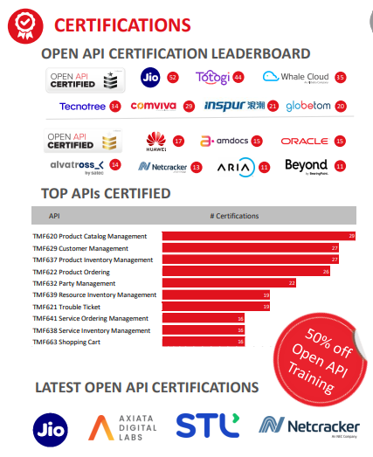
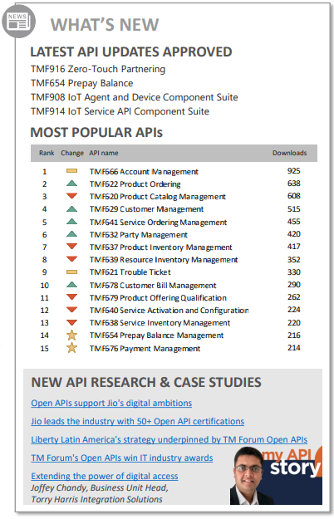
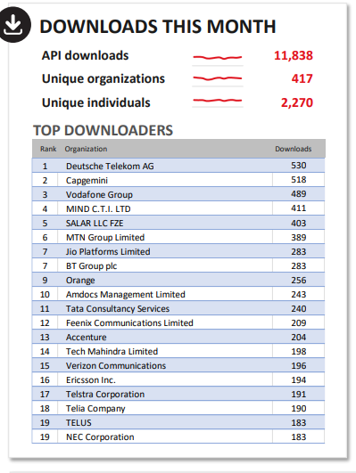
TMFORUM
Open API dashboard for August 2022
All time totals: 565,937 Open API downloads by 35,608 developers from 2,430 organizations | 47 Organizations have certified 454 Open APIs
Useful links 35 Open API table | Pre-production API table | API certifications awarded | Latest Open API Adoption Assessment Report
https://www.tmforum.org/open-apis/

Slide 8

SONAR QB
SonarQube es una plataforma de código abierto que se utiliza para analizar la calidad de su código fuente
Está escrito en java pero puede analizar el código de más de 20 lenguajes de programación mediante complementos
SonarQube revisará automáticamente su código para detectar errores, vulnerabilidades y code smells en su código.
Podemos integrarlo CI /CD para proporcionar un análisis estático de código de forma continua
Por defecto, SonarQube no validará ni analizará el código de MuleSoft.
Para analizar el código de Mulesoft en SonarQube, se necesita agregar el complemento mule-sonarqube y las reglas básicas para el código de Mule 4 a SonarQube que proporciona Mulesoft

Slide 9
SONAR QB
https://github.com/mulesoft-catalyst/mule-sonarqube-plugin
docker pull fperezpa/mulesonarqube:7.7.3
docker run -d --name sonarqube -p 9000:9000 -p 9092:9092 fperezpa/mulesonarqube:7.7.3
Configurar settings.xml de repositorio local de maven
Configurar pom.xml del proyecto anypoint studio de mulesoft a analizar
Ejecutar el comando publicar el código en SonarQube
mvn clean verify sonar:sonar

Slide 10
Charla #2 : Charla acerca de código limpio y automatización con Spectral Lint y revisión de contenido de Swagger.
Best practices, sonar QB, estandarización de APIs open APIs TMForum
Charla acerca de cómo enfocar la estandarización de las APIs y cumplir las “best practices”.

Slide 11
Spectral Lint
Charla acerca de código limpio y automatización con spectral lint y revisión de contenido de Swagger.
¿Qué es Spectral Lint? (Sin mirarlo en la web)
Para mí es un add-on o plugin que a través de VSCode u otros IDEs me aporta cierta validación sintáctica
de APIs de forma pseudo-automática, liberando de cierta carga manual.
¿Qué es Spectral Lint? (Googleado…)
Spectral is an open source JSON/YAML linter, which allows you to create style guides for your
structured data; things like OpenAPI/AsyncAPI/RAML descriptions, Kubernetes config, GitHub Actions,
you name it, Spectral can help you lint it.
Go beyond making sure they are "Technically Correct", make sure they are useful.

Slide 12



